Slide 1
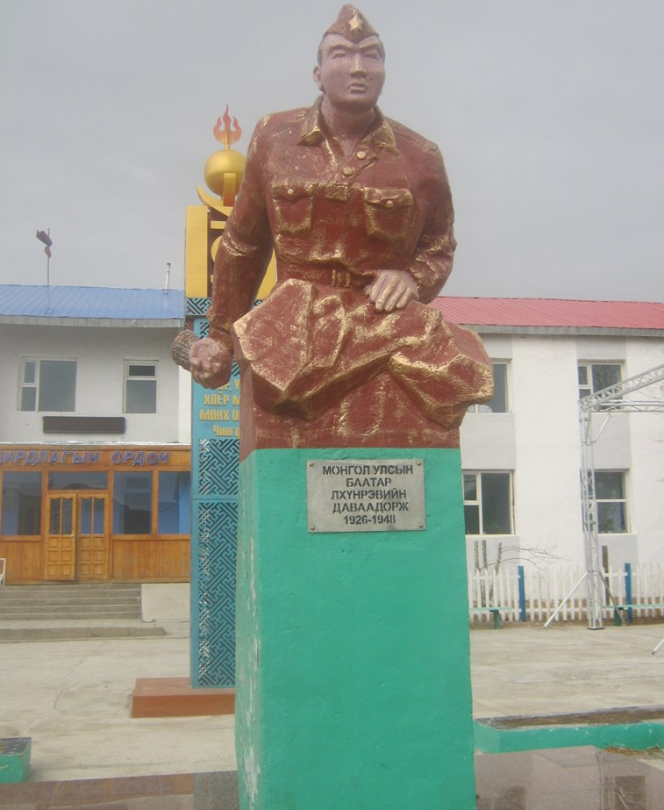
Хөвсгөл аймгийн Төмөрбулаг сумын иргэдийн Төлөөлөгчдийн Хурал /2016-2020 он/ Үндсэн чиглэлийн хэрэгжилтийн 2017-2019 оны онцлох ажлуудын танилцуулга
.

Slide 2
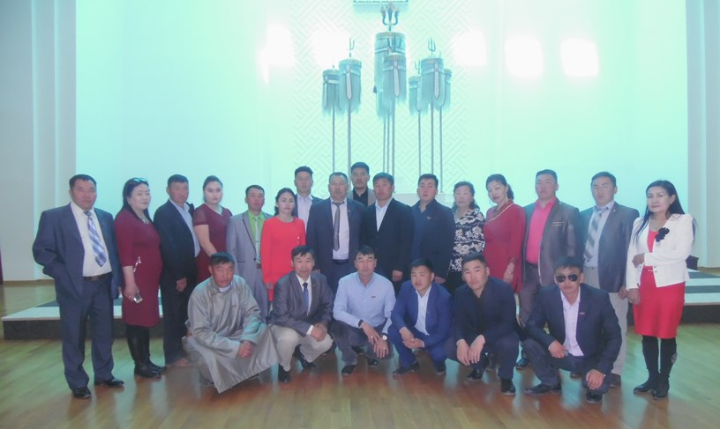
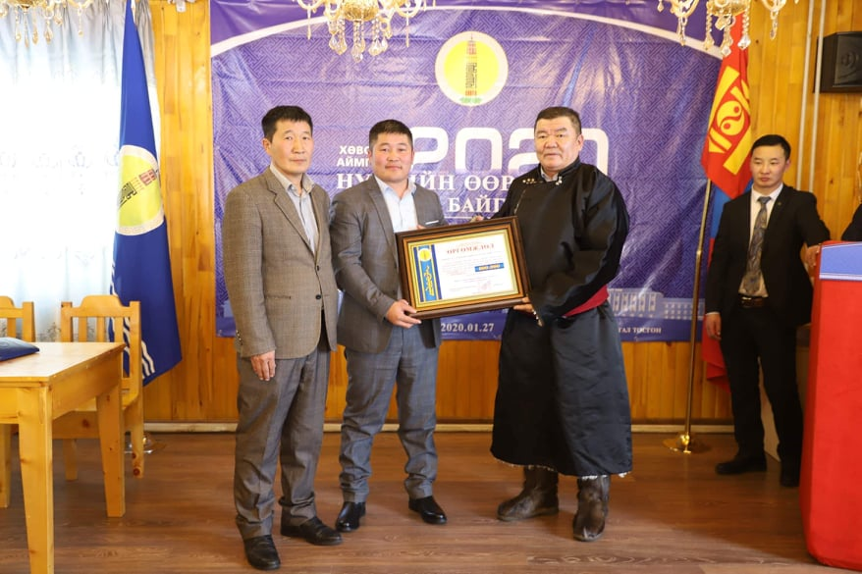
Төмөрбулаг сумын иргэдийн Төлөөлөгчдийн Хурлын танилцуулгаас:
Сумын ИТХ-ын байгууллага нь 2016-2020 оны бүрэн эрхийн хугацаанд үндсэн орон тооны гүйцэтгэх ажилтан ИТХ-ын Тэргүүлэгчдийн нарийн бичгийн дарга, сонгуульт удирдах ажилтан ИТХ-ын дарга, 21 төлөөлөгч, 7 Тэргүүлэгч, урамшуулалт ажилтнууд болох 5 багийн ИНХ-ын дарга гэсэн бүтэцтэйгээр ажиллаж байна. Сумын ИТХ-ын дарга Г.Бямбасүрэн 2016 онд дахь удаагаа сонгогдож 2012 оноос хош 9 дэх жилдээ ажиллаж байна. ИТХ-ын Тэргүүлэгчдийн нарийн бичгийн дарга Ц.Бямбадорж нь 2004 онд томилогдон, 17 дахь жилдээ тогтвор суурьшилтай ажиллаж байна. Төлөөлөгчдийн бүрэлдэхүүний хувьд эмэгтэй, 3, эрэгтэй 18 төлөөлөгч байгаа бөгөөд 2-оос дээш удаа сонгогдсон 10 төлөөлөгч, дээд боловсролтой 15 төлөөлөгч байгаагаас магистр зэрэгтэй 3, бакалавр зэрэгтэй 12, тусгай дунд болон бүрэн дунд боловсролтой 6 төлөөлөгч байна. Мэргэжлийн хувьд эдийн засагч, ня-бо мэргэжилтэй 9, багш 4, хуульч 1, бусад мэргэжлийн 7 төлөөлөгч сонгогдсон. МАН-19, бие даагч 2 төлөөлөгч байна.

Slide 3
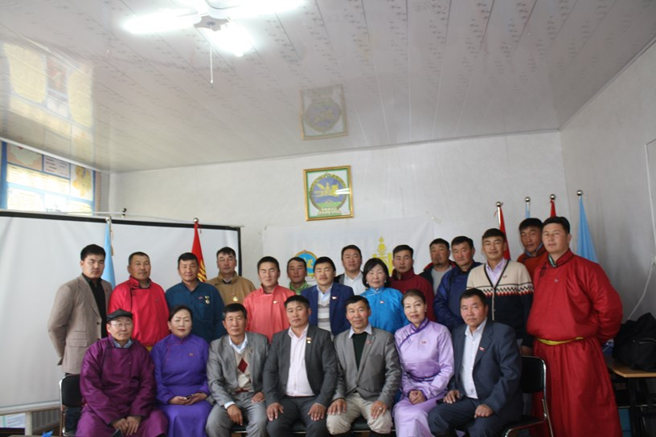
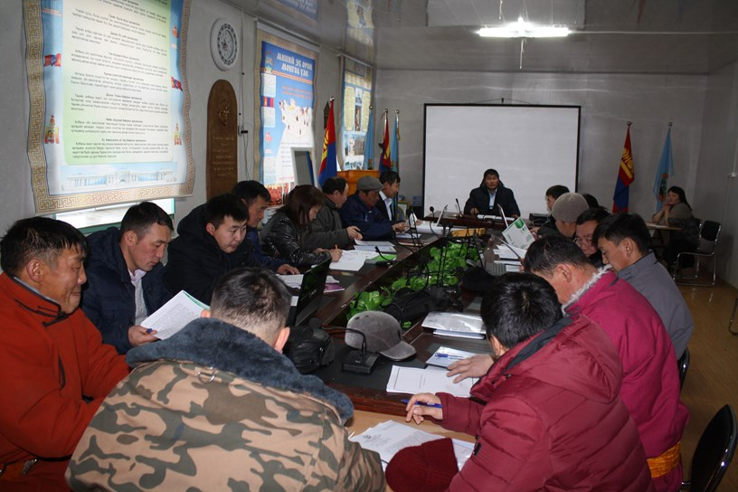
ИТХ-ын төлөөлөгчдийн хуралдааныг тогтмолжуулсан.
ИТХ-ын төлөөлөгчдийн 2017-2019 оны хуралдааны статистик үзүүлэлт: /11 удаа хуралдаж, 48 асуудал хэлэлцэн, 52 тогтоол баталсан. Ирцийн дундаж 74.1%, тогтоолын хэрэгжилт 83.3%-тай байна./
Огноо | Хуралдааны тоо | Хэлэлцсэн асуудал | Баталсан тогтоол | Хэрэгжилт % | Дундаж ирц %
2017 он | 4 удаа | 17 асуудал | 19 тогтоол | 80% | 78.3%
2018 он | 4 удаа | 15 асуудал | 16 тогтоол | 90.8% | 67.8%
2019 он | 3 удаа | 16 асуудал | 17 тогтоол | 80% | 76.2%

Slide 4
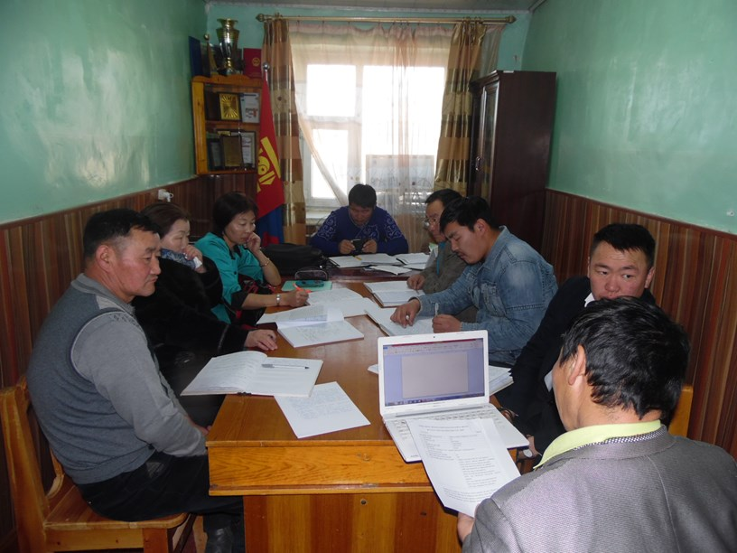
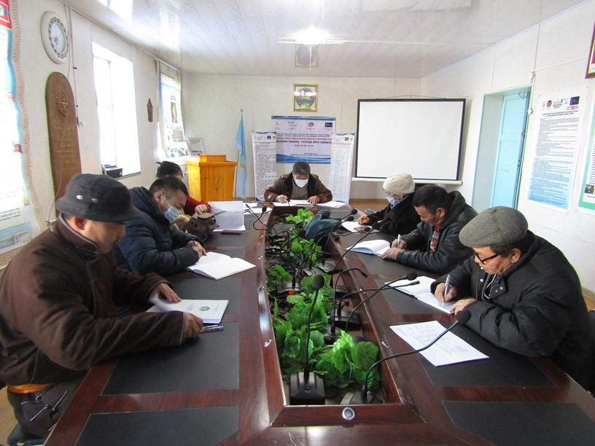
ИТХ-ын Тэргүүлэгчдийн байнгын үйл ажиллагааг хангаж ажилласан.
ИТХ-ын Тэргүүлэгчдийн 2017-2019 оны хуралдааны статистик үзүүлэлт: /41 удаа хуралдаж, 182 асуудлыг хэлэлцэн, 191 тогтоол баталсан. Ирцийн дундаж 72.8%, тогтоолын хэрэгжилт 94.5%-тай байна./
Огноо | Хуралдааны тоо | Хэлэлцсэн асуудал | Баталсан тогтоол | Хэрэгжилт% | Дундаж ирц%
2017 он | 18 удаа | 86 асуудал | 91 тогтоол | 97% | 78.5%
2018 он | 13 удаа | 51 асуудал | 60 тогтоол | 94% | 64.3%
2019 он | 10 удаа | 45 асуудал | 40 тогтоол | 92.5% | 75.7%

Slide 5
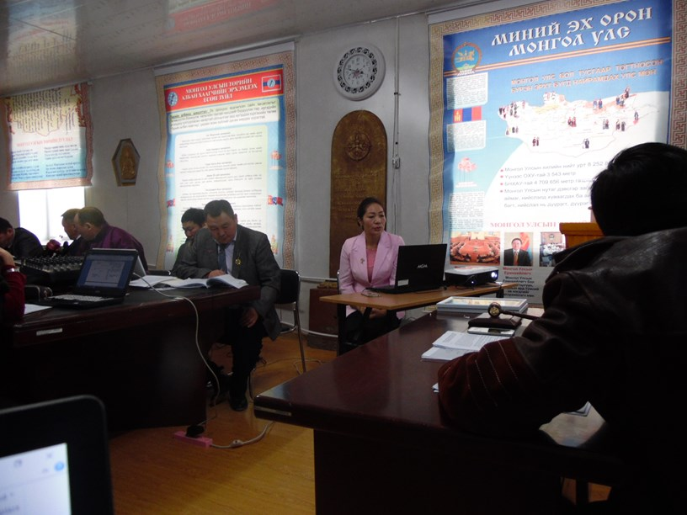
Орон нутгийн хөгжлийн бодлого,төлөвлөлтийг тодорхойлж, хэрэгжүүлсэн.
Орон нутгийг хөгжүүлэхээр 2017-2019 онд баталсан хөтөлбөр, төлөвлөгөөнүүдийн статистик үзүүлэлт: /9 хөтөлбөр төлөвлөгөөг баталж, 4 хөтөлбөр, төлөвлөгөөний биелэлтийг хэлэлцсэн./
№ | Салбар чиглэл | Хугацаа | Баталсан | Хэлэлцсэн
1 | Эдийн засаг, нийгмийг хөгжүүлэх чиглэлээр | 2017-2021 он | 2/ ИТХ-ын ҮЧ, ЗДҮАХ/ | 2/Эрчим хөгжил-2021, ЗДҮАХ/
2 | Нийгмийн бодлогын чиглэлээр | 2017-2022 он | 4 /Соёл, СӨБ, ЕБС, ЭМТ/
3 | Хөдөө аж ахуй, байгаль орчны чиглэлээр | 2015-2022 он | 2 /БО -1, ХАА-1/ | 2/ Байгаль орчны 2 төлөвлөгөө/
4 | Нутгийн удирдлагыг хөгжүүлэх чиглэлээр | 2017-2021 он | 1 /ЗДТГ/

Slide 6
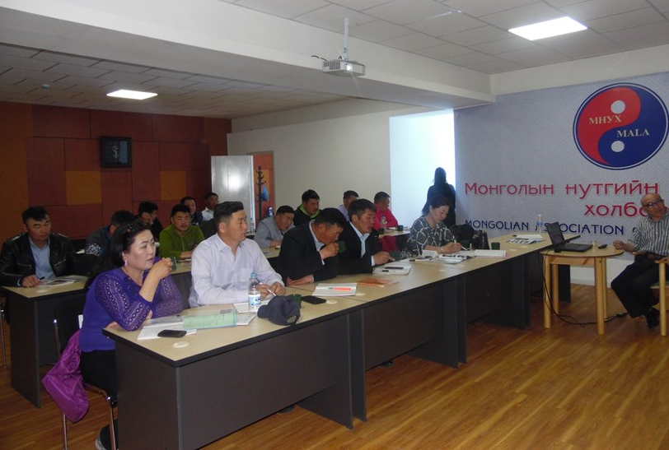
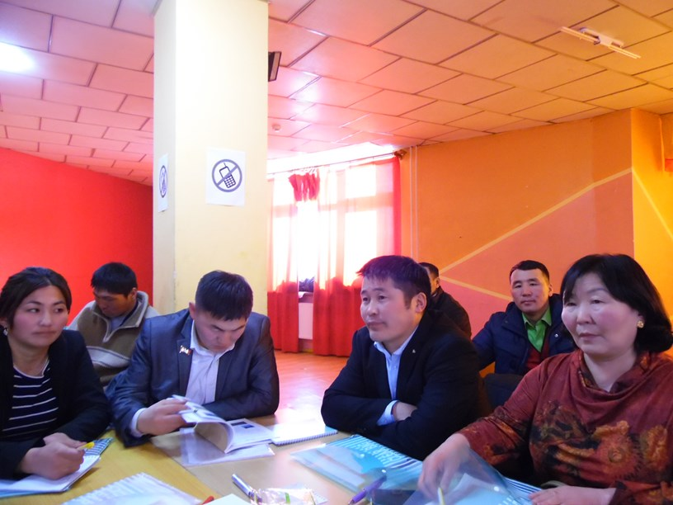
НӨУБ-ын үйл ажиллагааг чадавхижуулах ажлыг зохион байгуулсан.
Төлөөлөгчид, багийн ИНХ, Засаг дарга нарын 2017-2019 оны сургалтын статистик үзүүлэлт: Үндэсний хэмжээний 6 сургалт, аймгийн ИТХ-ын 2 сургалт, зөвлөгөөн, бусад 6 арга хэмжээнд 115 хүнийг /давхардсан тоогоор/ хамруулж, төлөөлөгчид, ИНХ-ын дарга, Засаг дарга нарыг чадавхижуулсан.
Үзүүлэлт | МНУХолбоо | УИХТГазар | УАкадеми | Аймгийн ИТХ | Бусад сургалт, зөвлөгөөн
Төлөөлөгчид | 19 | 18 | 1 | 21 | 12
ИНХ-ын дарга | - | 11 | - | 6 | 9
БЗД-га | 5 | 4 | - | 3 | 6

Slide 7
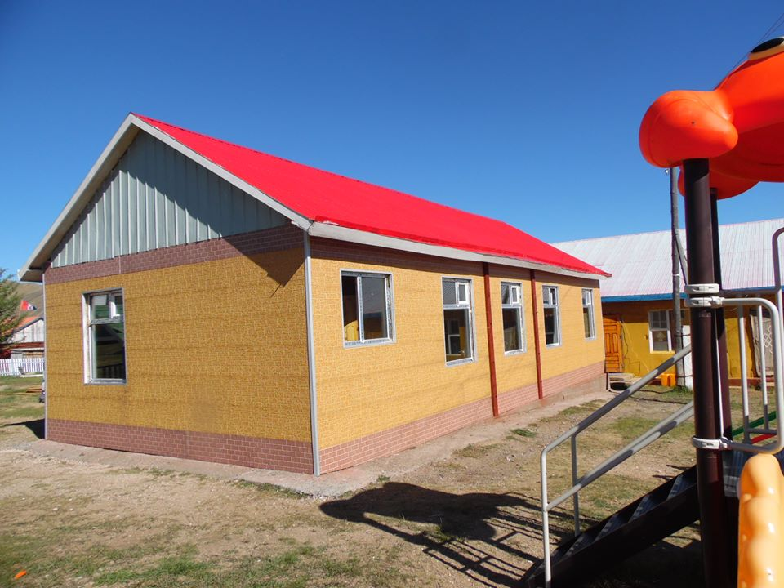
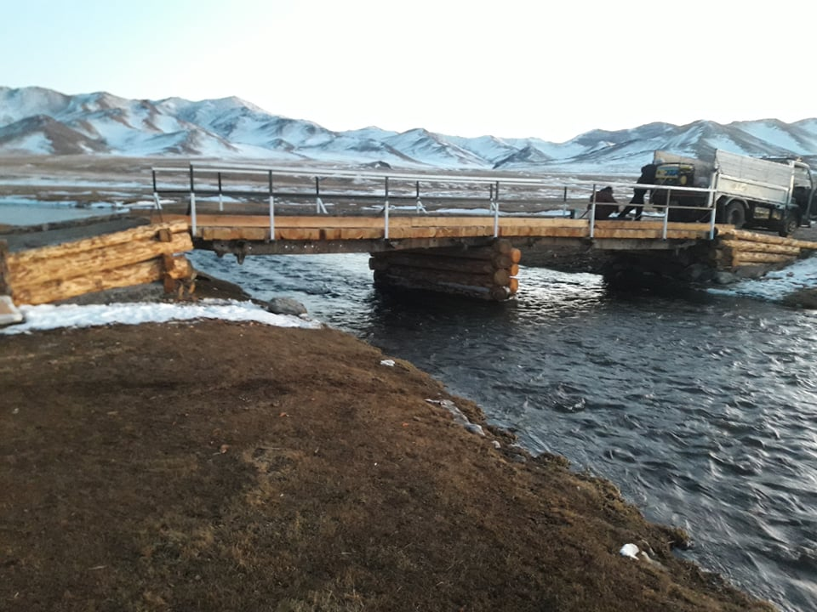
ОНХС-ийн хөрөнгөөр төсөл, хөтөлбөр, арга хэмжээг үр дүнтэй хэрэгжүүлсэн.
ОНХС-ийн хөрөнгө оруулалтын 2017-2019 оны статистик үзүүлэлт: Иргэдээс гарсан саналыг дэмжиж, 25 ажил, арга хэмжээнд зориулж 182582.4 мянган төгрөгийг хуваарилан баталж, хөрөнгө оруулалт, бүтээн байгуулалтыг ажлуудыг хэрэгжүүлсэн байна.
Үзүүлэлт ЭЗН-ийн салбараар | Нийтийн эзэмшил /ЗДТГ/ | ЭМТ | ЕБС | СӨБ | Соёл | Баг | Хөдөө аж ахуй, байгаль орчин, дэд бүтэц
Ажил | 3 / 31104.1 | - | - | 1 / 2000.0 | 1 / 7089.4 | 1 / 2100.0 | 2 / 11937.7
Тоног төхөөөрөмж | 2 / 31670.0 | - | - | 1 / 840.0 | - | 1 / 2100.0 | 7 / 14000.0
Засвар | 1 / 5000.0 | 1 / 24596.9 | 2 / 48448.2 | - | - | 1 / 4960.1 | 1 / 1200.0

Slide 8
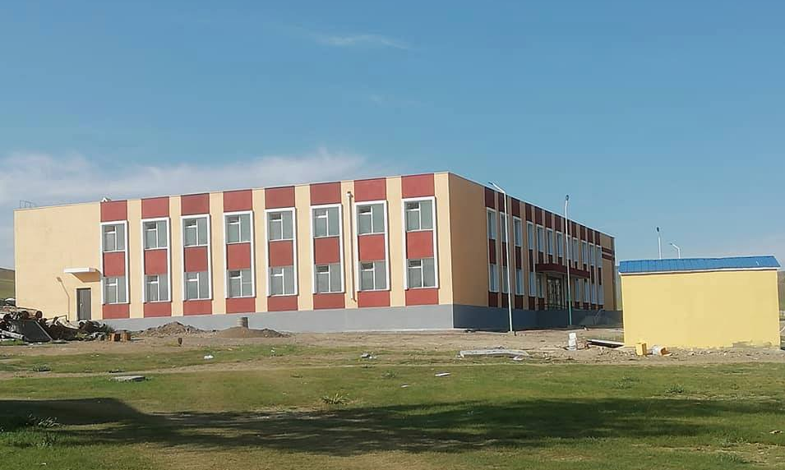
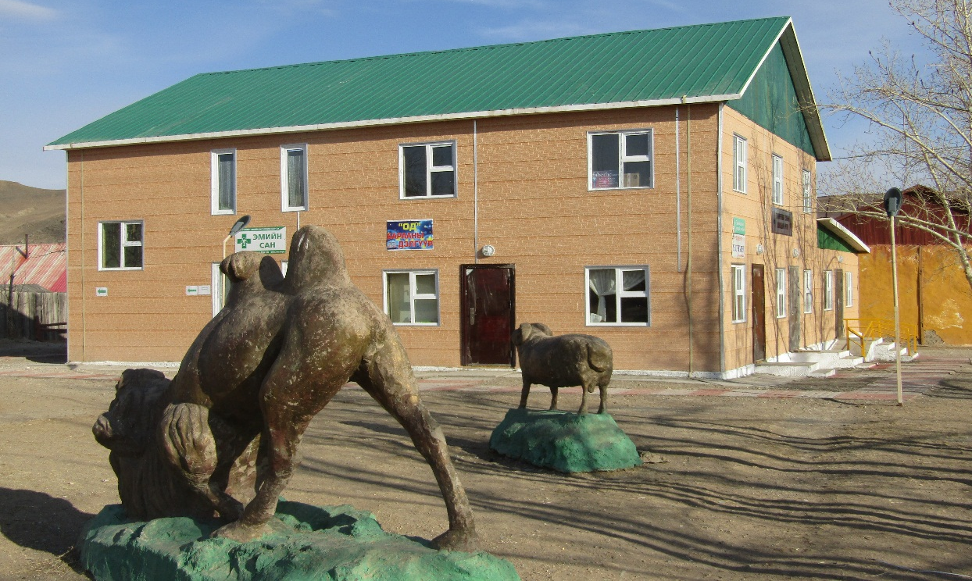
Улсын төсвийн хөрөнгө оруулалтаар орон нутаг, иргэдийн өмнө тулгамдсан олон бүтээн байгуулалтын ажлуудыг хэрэгжүүлсэн.
2017-2019 онд улсын төсвийн хөрөнгө, аймгийн ОНХС-аас 7 барилга, байгууламж барих, өргөтгөл хийх, дэд бүтцийг сайжруулах ажилд 6 тэрбум 535.3 сая төгрөгийн хөрөнгө оруулалт хийгдсэн.
Огноо | Нэгдсэн халаалт | Соёлын төв | ЕБС-ийн хичээлийн байр | Ахмадын өргөө | Хүүхдийн цэцэрлэг барих , өргөтгөл хийх | Дэд станц 10к/ватт | Талбулаг, Мод толгойн зам засвар
2017 он | 997.0 сая | 1 тэрбум 531.0 сая |  |  | 10.0 сая ОНХС
2018 он |  |  |  |  |  | 50.3 сая | 25.0 сая ОНХС
2019 он |  |  | 2 тэрбум 500.0 сая | 192.0 сая | 1 тэрбум 230.0 сая

Slide 9
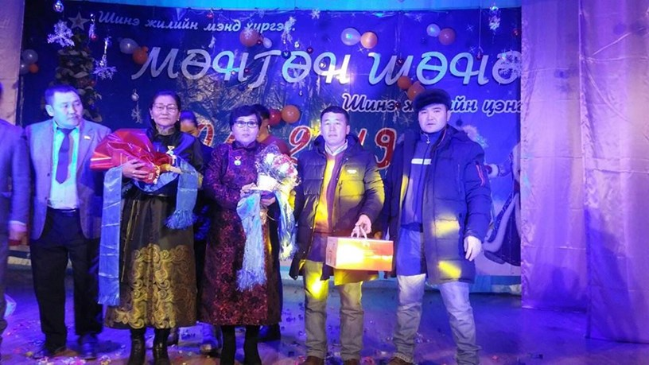
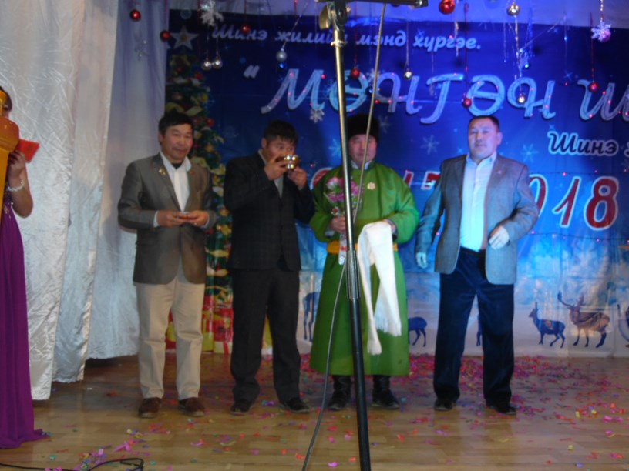
Иргэдийн хөдөлмөр бүтээлийг үнэлж, төрийн одон медальд өргөн мэдүүлсэн.
Сумын ИТХ-аас төрийн дээд шагналд өргөн мэдүүлсэн статистик үзүүлэлт:/ 2017-2019 онд давхардсан тоогоор 119 хүнийг төрийн дээд шагналаар шагнуулахаар өргөн мэдүүлснээс 32 иргэн шагнадсан. Шагнагдсан иргэдийн 70% нь ахмад настнууд байна.
Үзүүлэлт | Хөдөлмөрийн баатар | Гавьяат ажилтан | Хөдөлмөрийн гавьяаны улаан тугийн одон | Алтан гадас одон | Хөдөлмөрийн хүндэт медаль
Өргөн мэдүүлсэн хүний тоо | 1 | 2 | 3 | 42 | 71
Шагнагдсан хүний тоо | - | - | 1 | 16 | 15

Slide 10
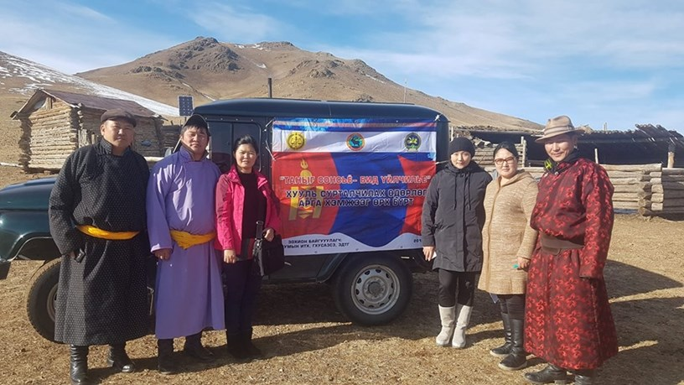
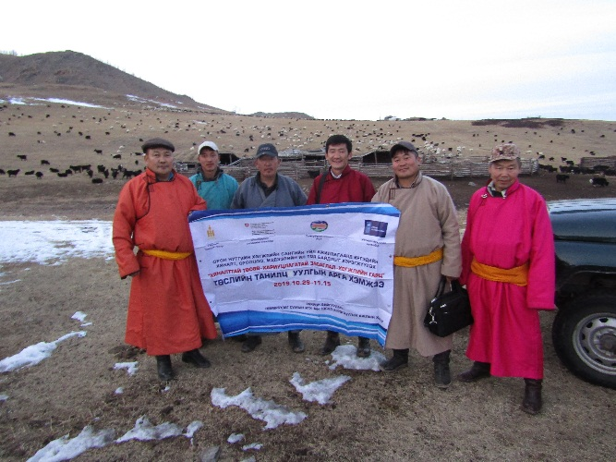
“Хөдөөгийн өрх бүрт хүрч үйлчлэх, иргэн бүртээ уулзах” зорилтыг хэрэгжүүлсэн.
ИТХ-ын дарга, сум, багийн Засаг дарга нарын хөдөөгийн багт ажилласан статистик үзүүлэлт: Сумын ИТХ-аас 2018 онд 3-р багт, 2019-2020 оны 1 сард хөдөөгийн бүх багт ажиллах тээвэр шатахууны зардлыг бүрэн санхүүжүүлж, “Таныг сонсьё-бид үйлчилье” аяны хүрээнд /давхардсан тоогоор/ 590 өрхийн 1350 иргэнд хүрч үйлчилсэн.
Үзүүлэлт | 1-р баг | 2-р баг | 3-р баг | 4-р баг
2018 он |  |  | 130 өрхийн 350 иргэн
2019-2020.01 сар | 170 өрхийн 430 иргэн | 50 өрхийн 120 иргэн | 120 өрхийн 300 иргэн | 60 өрхийн 150 иргэн

Slide 11
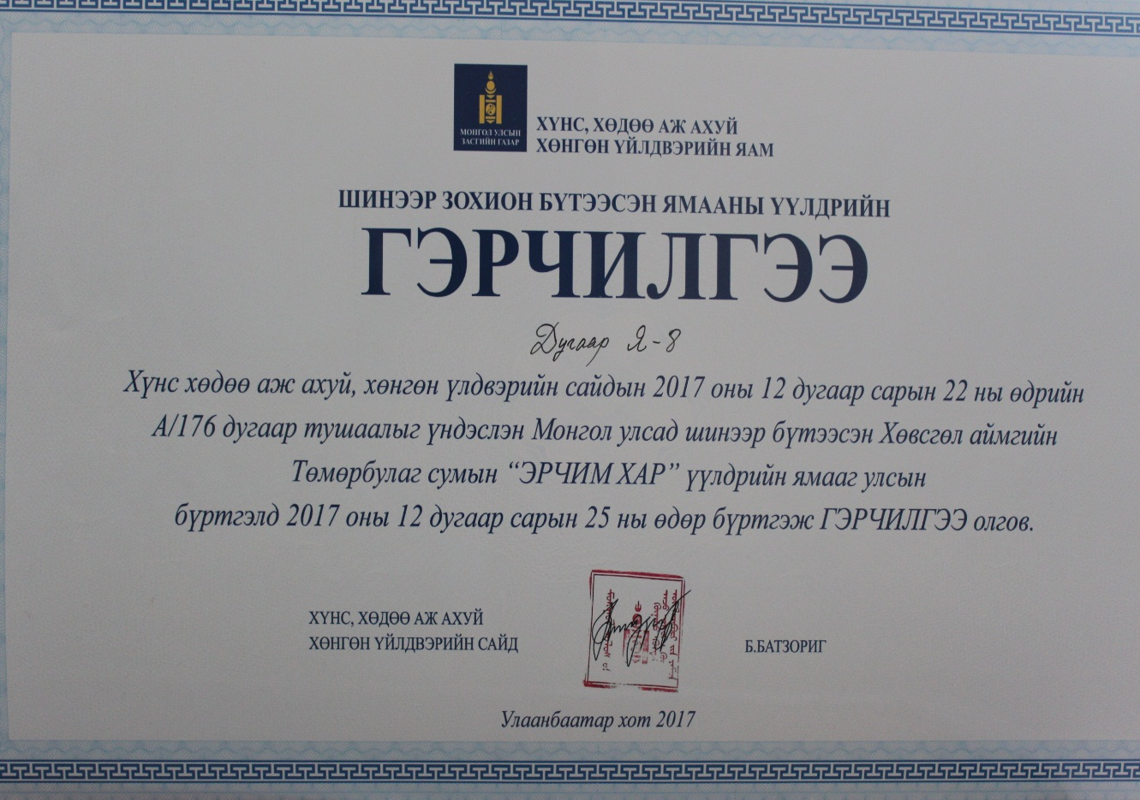
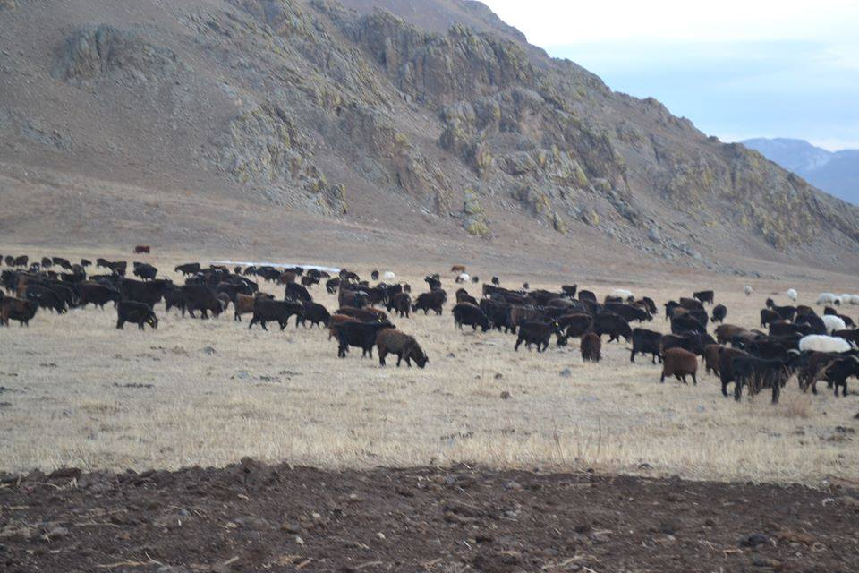
Орон нутгийн эдийн засгийн хөгжлийн тэргүүлэх зорилтоор тодорхойлогдсон Хөдөө аж ахуйн хөгжлийн бодлого, зорилтыг хэрэгжүүлсэн.
Сум орон нутгийн удирдлага, малчид, Дэлхийн зөн ОУБ-ын Хөвсгөл ОНХХ, Хөвсгөл аймгийн Засаг дарга, ХХААГ-ын хамтын ажиллагааны үр шимээр хамгийн нарийн ноолуур, мах сүүний өндөр гарц бүхий “Эрчмийн хар ямаа-г 2017 оны 12 дугаар сарын 12-ны өдөр ХХААХҮ-ийн сайдын А/176 дугаар тушаалаар үүлдрээр баталгаажууллаа.

Slide 12
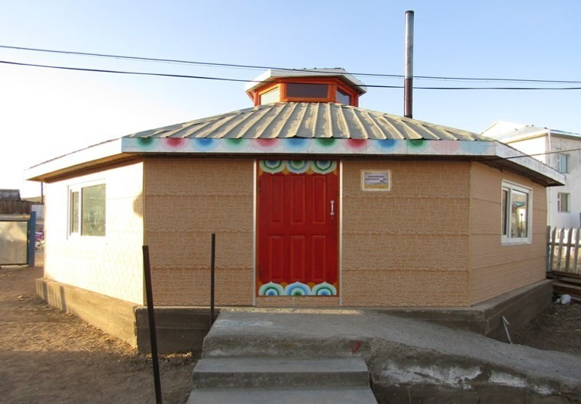
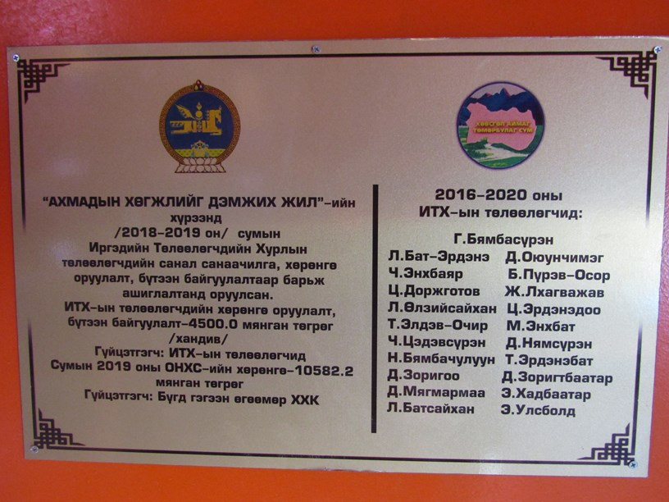
Нийгмийн сайн үйлсийн санаачилгыг дэмжиж, төлөөллийн оролцоог дээшлүүлэх чиглэлээр “Ахмадын хөгжилд–Төлөөлөгчийн манлайлал” санаачилгыг хэрэгжүүлсэн.
ИТХ-ын төлөөлөгчдөөс Ахмадын нэрлэсэн жилийн хүрээнд нийгмийн сайн үйлсэд хувь нэмэр оруулах санаачилга гаргаж, 48м/кв талбай бүхий, гэр хэлбэрийн загвартай “Ахмадын өргөө”-ний барилгыг бүтээн байгуулсан.

Slide 13
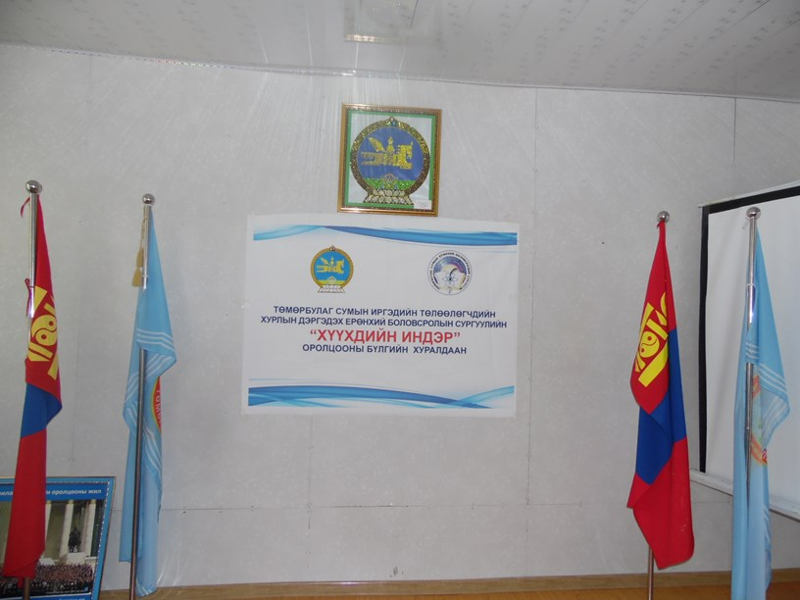
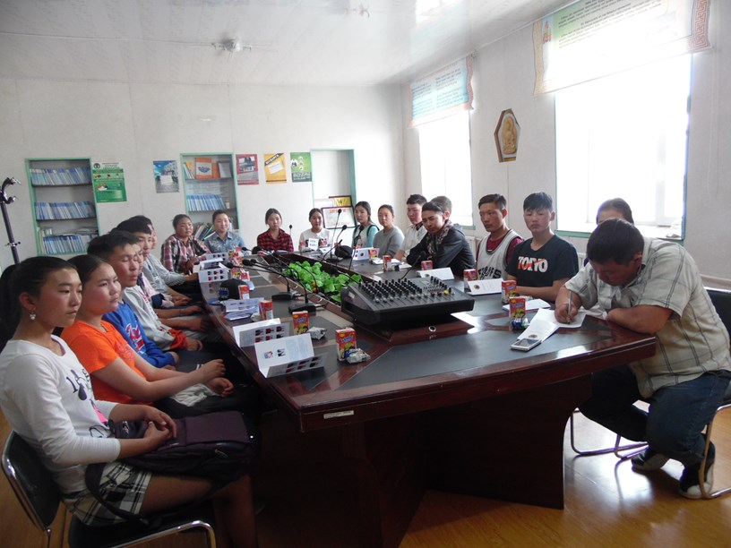
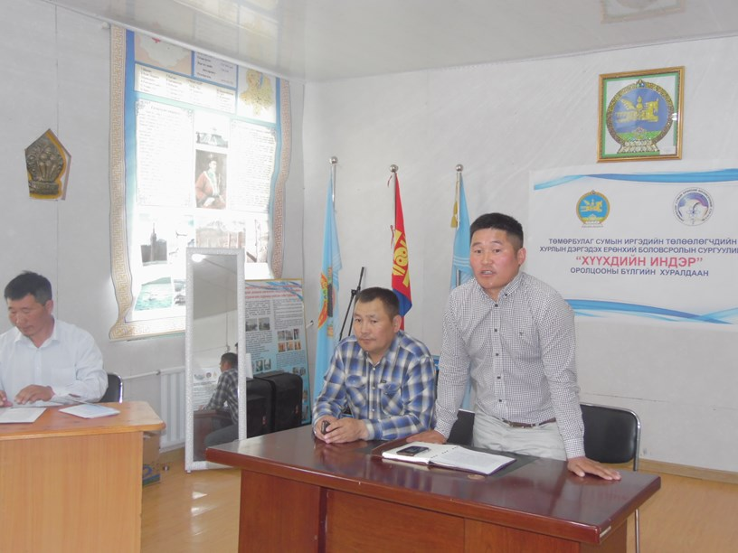
Шийдвэр гаргах түвшинд хүүхдийн оролцоог хангах” санал, санаачилгыг хэрэгжүүлсэн.
Хүүхдийн санал, санаачилгыг сонсож, сумын иргэдийн Төлөөлөгчдийн Хурлаас Хүүхдийн “Мини парламент” байгуулах тухай шийдвэр гаргаж, ИТХ-ын Тэргүүлэгчдийн 2017.05.26-ны өдрийн 51 дүгээр тогтоолоор ИТХ-ын дэргэдэх “Хүүхдийн оролцооны бүлэг”-ийг байгуулсан. “Хүүхдийн индэр оролцооны бүлэг”-ийн гишүүдээр дамжуулан хүүхдийн өмнө тулгамдаж байгаа асуудлыг шийдвэр гаргах түвшинд хүргэх үйл ажиллагааг зохион байгуулж, орон нутгаас ирээдүйн сайн удирдагчдыг бэлтгэх санал, санаачилгыг хэрэгжүүлэх асуудлыг тодорхойлсон.

Slide 14
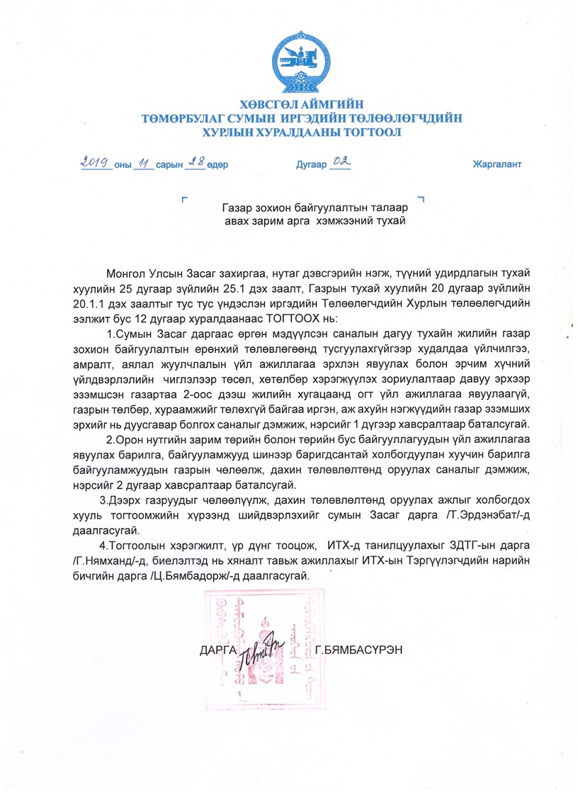
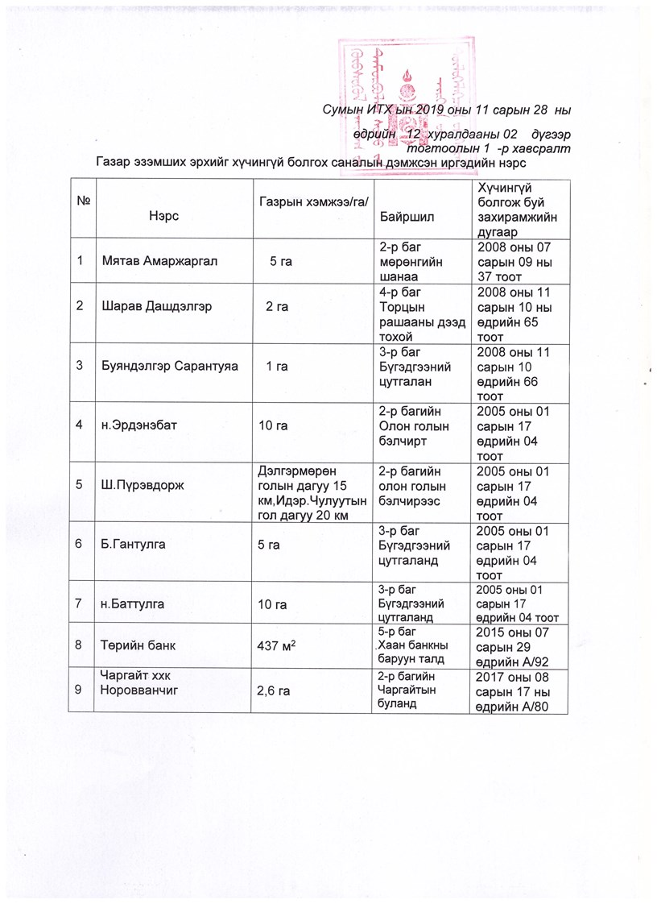
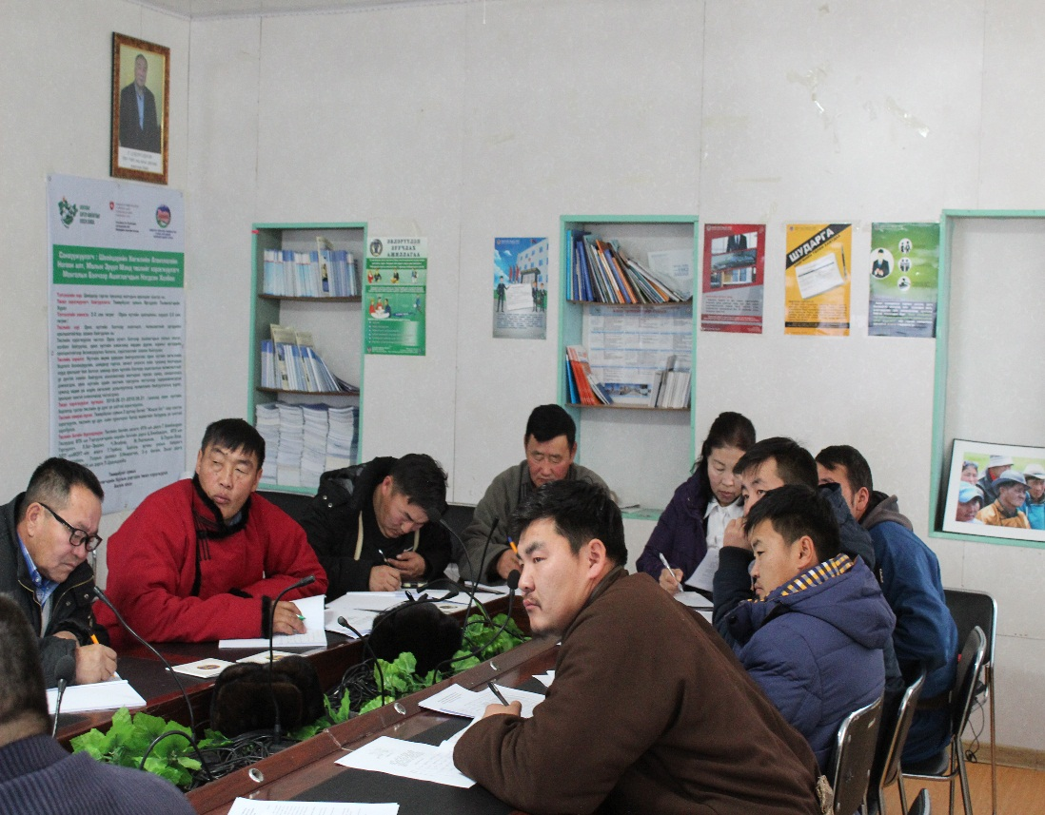
Газрын тухай хууль, тогтоомжийг хэрэгжүүлэх зорилтыг хангуулсан.
Хурлын төлөөлөгчдийн санаачилгаар 2019 оны ИТХ-ын төлөөлөгчдийн ээлжит бус 12 дугаар хуралдаанаар холбогдох, хуулийн хэрэгжилтийг хангахгүй байгаа байгалийн үзэсгэлэнт 36 га, усан бүхий 175 га газрын олгосон шийдвэрийг хууль тогтоомжийн хүрээнд цуцалж, дахин төлөвлөлтөнд оруулах шийдвэрийг гаргаж, сумын Засаг даргад үүрэг, чиглэл болгосон. Төв суурин газрын болон бэлчээрийн төлөвлөлтийн асуудлыг багийн ИНХ-ын хуралдаанаар хэлэлцүүлж, иргэдийн санал, шийдвэрийг үндэслэн тухайн жилийн газар зохион байгуулалтын төлөвлөлтөнд тусган хэрэгжүүлэх бодлого, үйл ажиллагааг хууль тогтоомжийн хүрээнд хэрэгжүүүлж хэвшсэн.

Slide 15
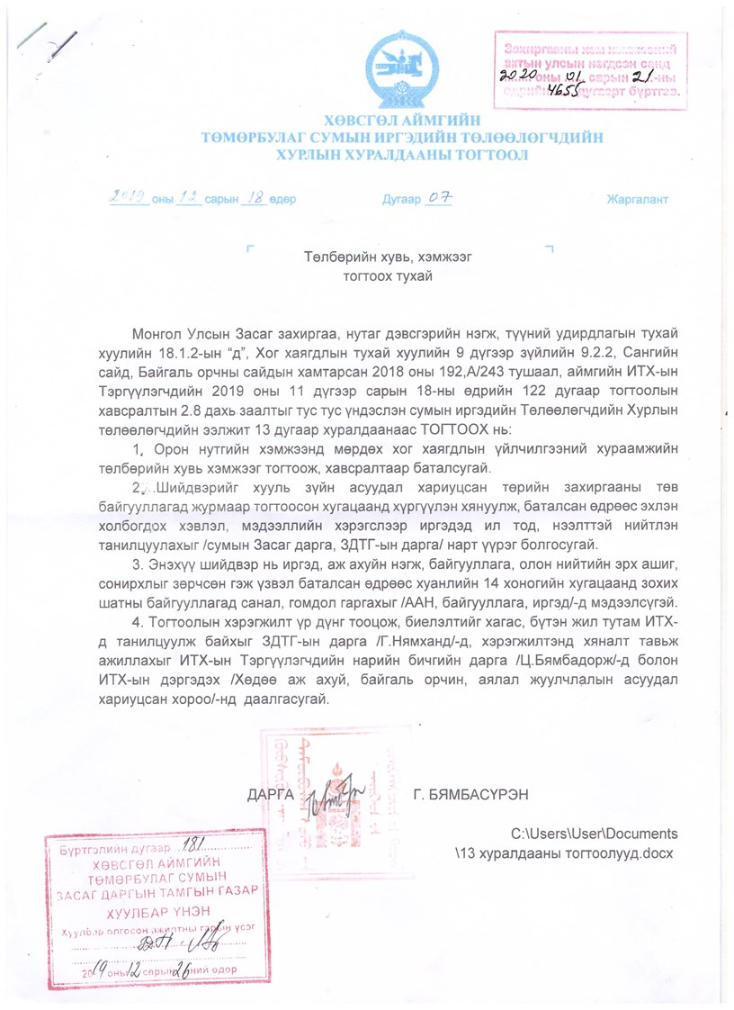
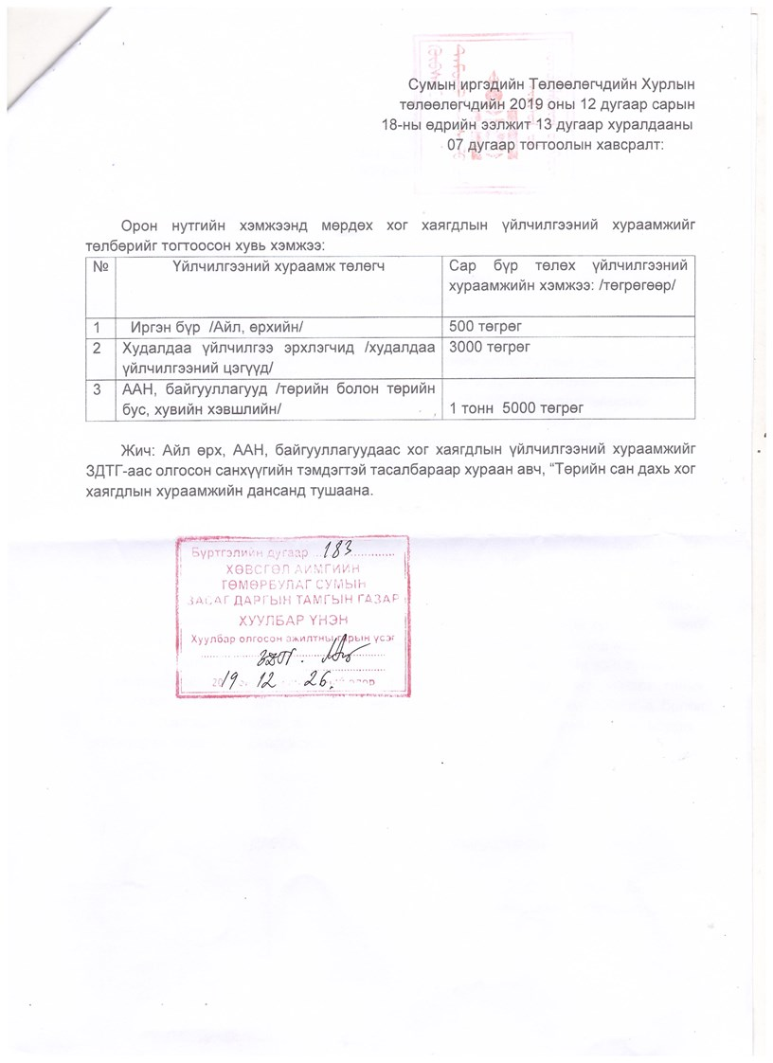
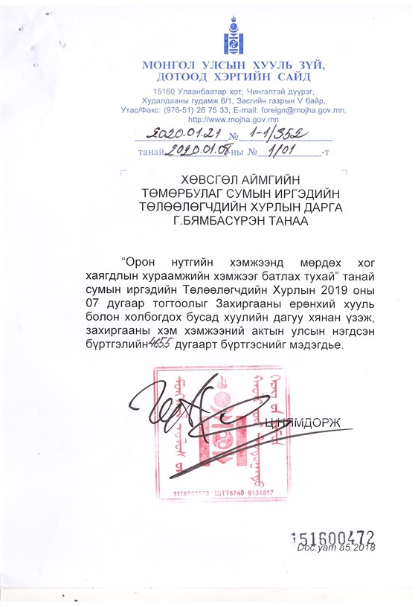
ИТХ-аас баталсан нийтээр дагаж мөрдөх захиргааны хэм, хэмжээ тогтоосон тогтоолыг улсын бүртгэлийн нэгдсэн санд бүртгүүлсэн.
Сумын ИТХ-ын төлөөлөгчдийн 2019 оны 12 дугаар сарын 18-ны өдрийн 13 дугаар хуралдаанаас батлагдсан “Орон нутгийн хэмжээнд мөрдөх хог хаягдлын хураамжийн хэмжээг тогтоох тухай” 07 дугаар тогтоол нь Монгол Улсын Хууль зүйн асуудал эрхэлсэн төрийн захиргааны төв байгууллагад хянагдаж, Захиргааны хэм хэмжээний актын улсын нэгдсэн санд 2020 оны 01 дүгээр сарын 21-ний өдрийн 4655 дугаарт бүртгэгдсэн.

Slide 16
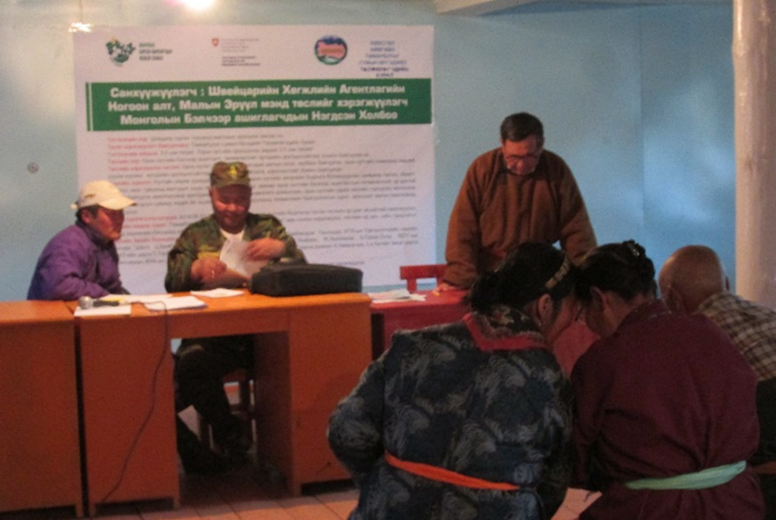
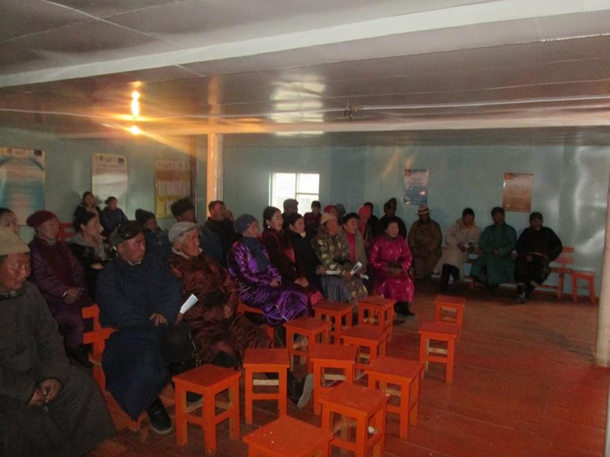
“Монгол Улсад төлөөллийн байгууллагыг бэхжүүлэх нь” төслөөс зарласан тэтгэлэгт хөтөлбөр шалгарч, 2 төслийг хэрэгжүүлсэн.
Сумын иргэдийн Төлөөлөгчдийн Хурал нь 2013-2014 онд МНУХ, Мерси ОУБ-ын “Сумын хөгжлийн төлөвлөлт-иргэдийн оролцоо” төсөлд шалгарч “Эрчим хөгжил-2021” төлөвлөгөөг баталсан. 2015 онд УИХТГ, НҮБХХ, ШХА-ын төсөлд шалгарч “Иргэдийн оролцоог дэмжих замаар сонгуульт төлөөлөгчдийн хариуцлагыг нэмэгдүүлэхэд дэмжлэг үзүүлэх нь” төслийг хэрэгжүүлсэн бол 2018 онд “Монгол Улсад төлөөллийн байгууллагыг бэхжүүлэх нь“ төслөөс зарласан олон улсын тэтгэлэгт төсөлд 3 дахь удаагаа шалгарч, Швейцарын Хөгжлийн Агентлагийн Ногоон алт, Малын эрүүл мэнд төслийг хэрэгжүүлэгч Монголын Бэлчээр Ашиглагчдын Нэгдсэн Холбооны 1.5 сая төгрөгийн санхүүжилтээр орон нутагт “Орон нутгийн бэлчээр ашиглалт, төлөвлөлтийг иргэдийн оролцоотойгоор зохион байгуулах төслийг хэрэгжүүлсэн. Тус төслийн хүрээнд малчдаас гарсан саналд үндэслэн хөдөөгийн 3 багт ИНХ-ын хуралдаанаар нь 121 гишүүдтэй, 29 Бэлчээр ашиглалтын ажлын хэсгүүдийг байгуулсан.

Slide 17
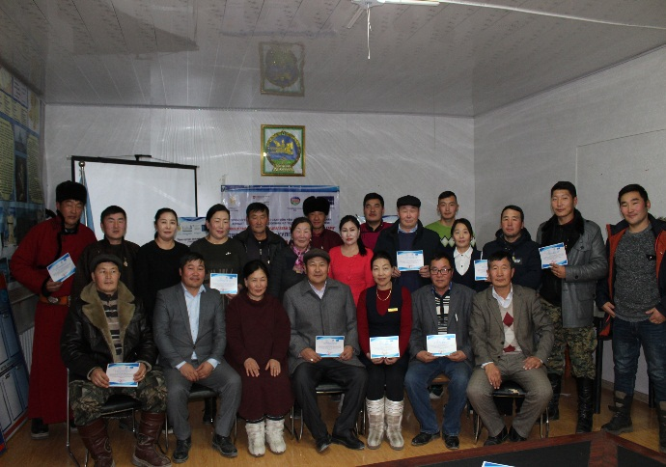
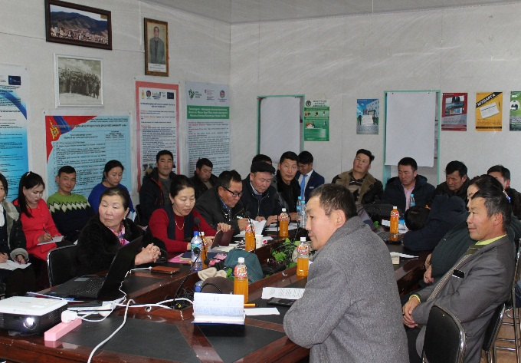
Орон нутгийн хөгжлийн санд иргэдийн оролцоо, хяналтыг дээшлүүлэхээр “Хяналттай төсөв-харицлагатай засаглал-хөгжлийн гарц” төслийг хэрэгжүүлсэн.
2019 онд Монгол Улсын Их Хурлын Тамгын газар, НҮБ-ын Хөгжлийн хөтөлбөр, Швейцарын хөгжлийн агентлагийн хамтран хэрэгжүүлсэн ОНХС-ийн үйл ажиллагаанд хяналтын чиг үүргээр хэрэгжүүлэх 3.5 сая төгрөгийн тэтгэлэгт төслийг хэрэгжүүлсэн. Төслийн хүрээнд ОНХС-ийн хэрэгжилтэнд хяналт үнэлгээ хийх, иргэдэд мэдээлэл хүргэх чиг үүрэг бүхий иргэдийн оролцооны ОНХС-ийн “Иргэний хяналтын зөвлөл”, “Мэдээллийн хөтөч” 5 багт тус бүр 10 хүний бүрэлдэхүүнтэйгээр, нийт 50 хүний бүрэлдэхүүнтэйгээр байгуулж, ажиллах журмыг нь боловсруулан, багийн ИНХ-ын хуралдаанаар, “Иргэний хяналтын зөвлөл”, Мэдээллийн хөтөч” баг-аас ОНХС-ийн хэрэгжилтэд хяналт үнэлгээ хийх журмыг боловсруулж, ИТХ-ын Тэргүүлэгчдийн хуралдаанаар тус тус хэлэлцүүлэн батлуулсан. ОНХС-ийн иргэнийн оролцооны үнэлгээ хөндлөнгийн байгууллагын хяналт, судалгаа, шинжилгээ, үнэлгээгээр 2016 онд 24%, 2017 онд 40%, 2018 онд 18%-иар үнэлэгдсэнийг 2019 онд 58%- д хүргэсэн.

Slide 18
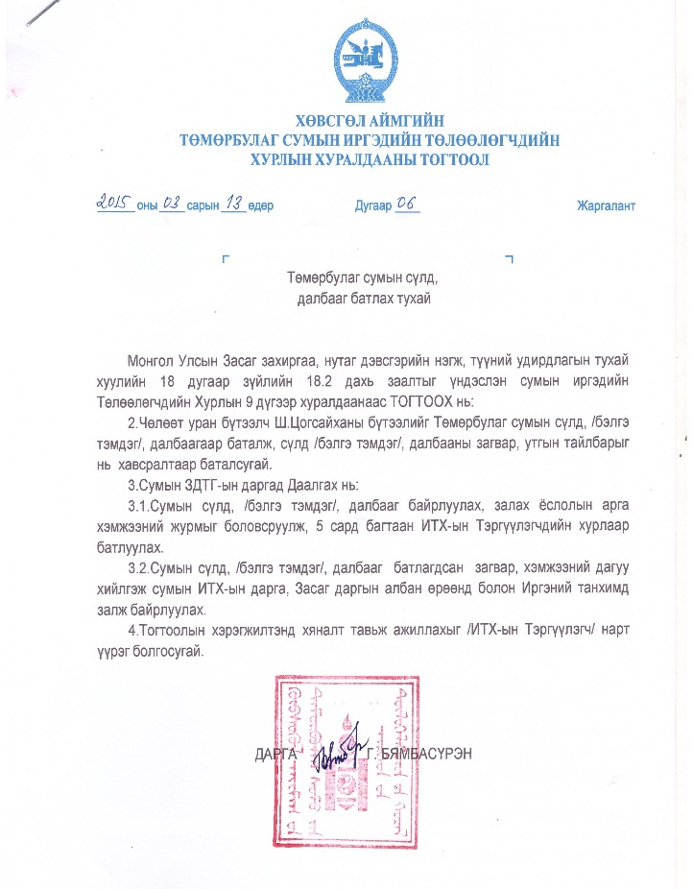
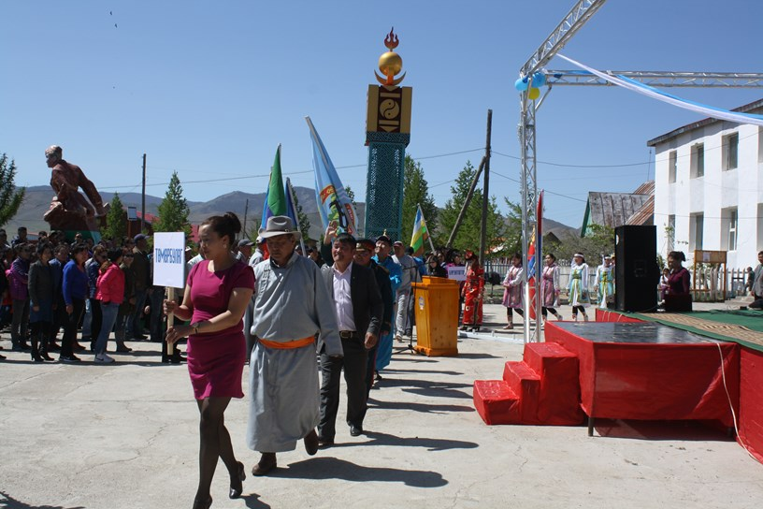
Сум, орон нутгийн бэлэгдэл, бахархалыг баталсан.
Сумын иргэдийн Төлөөлөгчдийн Хурлаас орон нутгийн бэлэгдэл, бахархлыг бий болгох санал, санаачилгыг дэвшүүлж, 2015 онд иргэдийн Төлөөлөгчдийн Хурлын төлөөлөгчдийн 9 дүгээр хуралдаанаар тус сумын уугуул,чөлөөт уран бүтээлч Ш.Цогсайханы бүтээлийг шалгаруулан “Төмөрбулаг сумын сүлд”-ээр, Хөвсгөл аймгийн нэгэн сум болохын хувьд далбааг нь сумын “Төмөрбулаг сумын далбаа”-гаар баталж, Нутгийн удирдлагын ордонд залж байрлуулсан.

Slide 19
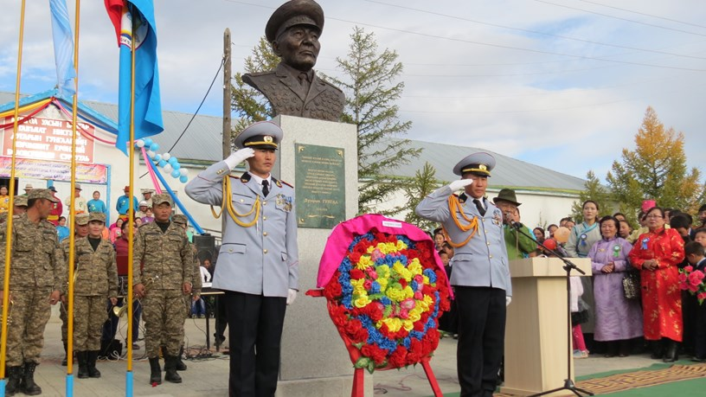
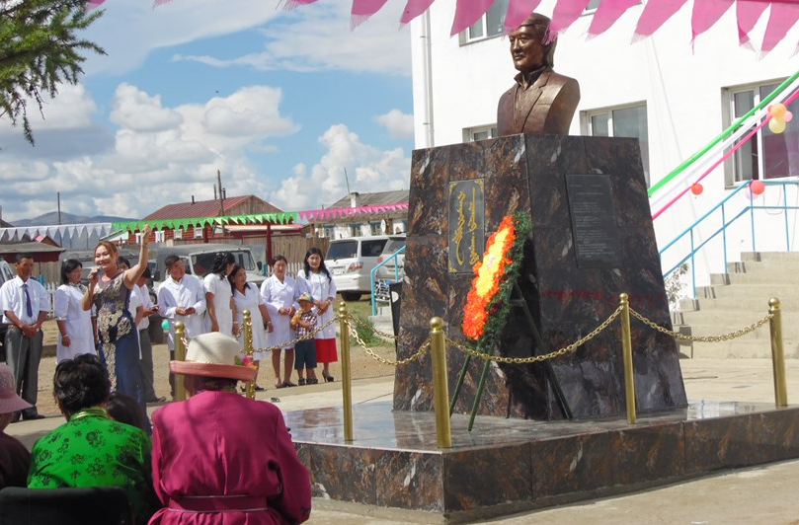
Орон нутгаа сурталчилах, гавьяат үйлстний алдрыг мөнхжүүлэх санал, санаачилгыг гаргаж, дэмжин шийдвэрлүүлсэн.
Сумын иргэдийн Төлөөлөгчдийн Хурлаас 2015 онд Төмөрбулаг сум байгуулагдсаны 90 жилийн ойг тохиолдуулан Ерөнхий боловсролын 10 жилийн сургуулийг Монгол Улсын баатар, гавьяат нисгэгч Дугарын Гунгаагийн нэрэмжит болгох, 2017 онд орон нутагт Хүн эмнэлгийн байгууллага үүсч, хөгжсөний 80 жилийн ойг тохиолдуулан сумын Эрүүл мэндийн төвийг Гавьяат эмч Хярваагийн Цэнд-Аюушийн нэрэмжит болгох асуудлыг тус тус санаачлан дэмжиж, шийдвэрлүүлсэн.

Slide 20
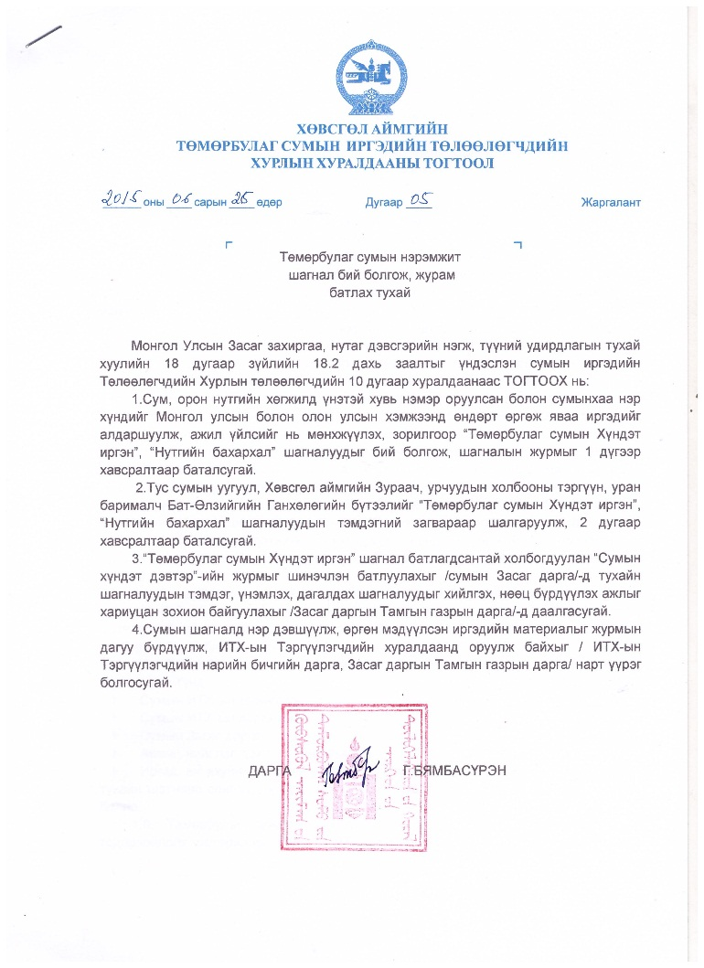
Иргэдийнхээ хөдөлмөр бүтээлийг орон нутгаас үнэлж, алдаршуулсан.
Сумын ИТХ-ын Тэргүүлэгчдийн нарийн бичгийн даргын санаачилгаар ИТХ-ын төлөөлөгчдийн 2015.06.26-ны өдрийн 05 дугаар тогтоолоор Төмөрбулаг сумын шагнал “Хүндэт иргэн”, “Нутгийн бахархал” шагналуудыг шинээр бий болгож баталсан. 2017-2019 онд орон нутгийн хөгжилд үнэтэй хувь нэмэр оруулж, үр бүтээлтэй ажиллаж байгаа 31, нийтдээ 50 иргэнийг сумын ИТХ-аас шинээр бий болгосон Төмөрбулаг сумын дээд шагнал “Нутгийн бахархал” медалиар, 2017-2019 онд 40 гаруй иргэнийг ИТХ-ын “Хүндэт өргөмжлөл”-өөр шагнаж урамшуулсан.

Slide 21
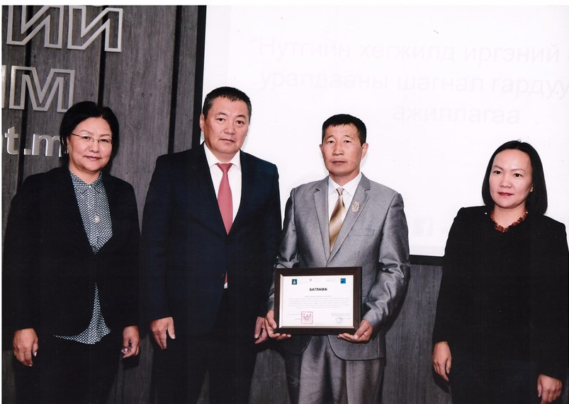
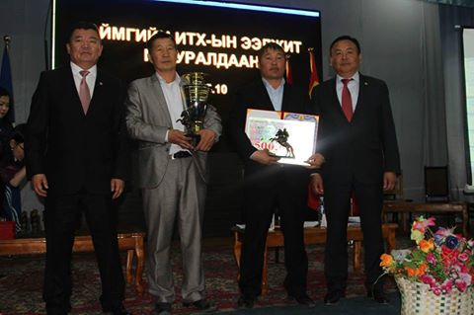
Иргэдийн Төлөөлөгчдийн Хурлын амжилтын товчоон /2016-2019 он/:
Тус сумын ИТХ нь 2007 онд өв уламжлалыг сэргээх санал, санаачилгаар МУЕС-ын илгээлтийг авч байсан бол 2016 онд НӨУБ-ын ажлаараа аймагт 1-р байр, МНУХ-ны сэтгүүлийг захиалуулсан тоогоор улсын хэмжээнд 5-р байранд шалгарч Хүндэт өргөмжлөл, ИТХТ-ийн нарийн бичгийн дарга МУЕТГ, ШХА-ын “Нутгийн хөгжил-иргэдийн оролцоо” төслийн уралдаанд 4-р байр, 2016-2017 онд УИХТГ, НҮБ-ын хөгжлийн хөтөлбөр, ШХА-аас зарласан “Khural.mn” цахим хуудасны дэд цахим хуудас хөгжүүлэх уралдаанд 2 удаа 1-р байр, 2018 онд Хурлын төлөөлөгчид “Идэр бүс”-ийн 5 сумын иргэдийн Төлөөлөгчдийн Хурлын байгууллагын спорт, урлагийн тэмцээнд 1-р байр, УЗАШХ-ны ажлаараа аймагт 4-р байр, ИТХТ-ийн нарийн бичгийн дарга Хөвсгөл аймгийн удирдах ажитнуудын дунд зохион байгуулагдсан “Засаглалын явц дахь хяналт” эссэ бичлэгийн уралдаанд 3-р байр, ИТХ-ын байгууллага 2019 онд НӨУБ-ын ажлаараа аймагт 2-р байранд тус тус шалгарсан амжилттайгаар ажилласан.

